Slide 1
Escuela Normal De Educación Preescolar
Historia De La Educación En México
Profesor: Arturo Flores Rodríguez
Tema: Educación durante la presidencia de Venustiano Carranza
Karina Guadalupe López Corpus
Fecha:6-Oct.-2014
Profesor: Graciano Montoya Hoyos

Slide 2
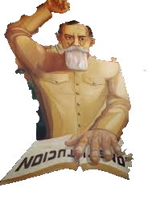
En Mayo De 1917 Fue Una Fecha Muy Importante En La Vida De La República Ya Que Ese Día Empezó A Regir La Constitución Política. Se Instaló El Progreso De La Unión Y Rindió La Propuesta De Ley De Venustiano Carranza Como Presidente Constitucional De La Nación.

Slide 3
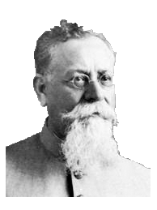
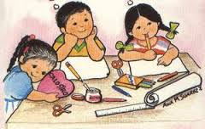
Lo Primero Que Hizo Carranza Fue Dar Cumplimiento A Las Disposiciones Legales Para Que Los Ayuntamientos De Todo El País Se Hicieran Cargo De Las Escuelas

Slide 4
Expidió Las Leyes Necesarias Para Que El Gobierno Del Distrito Federal Ejerciera Su Acción Sobre Las Instituciones Educativas Que Le Correspondieran.

Slide 5
Y ASI LOGRAR QUE TODOS LOS NIÑOS PUDERAN ESTUDIAR

